Slide 1
تحلیل و پیش بینی بیت کوین
بررسی روند قیمتی بیت کوین روی داده ی یک ساعته

Slide 2
موضوعات بخش تحلیل قیمتی
میانگین متحرک و انواع آن
ستون مد
نقاطع یا کراس اوور
رگرسیون و انواع آن
بررسی روش SVR و هسته های متفاوت

Slide 3
میانگین متحرک ( (Moving Average
محاسبه ای است برای تجزیه و تحلیل نقاط داده با ایجاد یک سری میانگین از زیرمجموعه ھای مختلف مجموعه داده ی کامل
داده ھای قیمت با ایجاد یک قیمت متوسط که دائما به روز رسانی میشود، است
ھر چه مدت زمان میانگین متحرک بیشتر باشد ، تاخیر یا lag بیشترخواھد بود
ارقام میانگین متحرک 50 و 200 روزه سھام به طور گسترده توسط سرمایه گذاران و معامله گران دنبال می شود و به عنوان سیگنال ھای مھم تجاری در نظر گرفته می شوند.

Slide 4
میانگین متحرک ساده (SMA)
ساده ترین شکل میانگین متحرک که به عنوان میانگین متحرک ساده شناخته می شود ، با در نظر گرفتن میانگین حسابی مجموعه ای از مقادیر مشخص شده محاسبه می شود.
Simple Moving Average = )A1+A2+…+An(/n where: An = n قیمت مورد نظر در زمان n = تعداد کل زمان ھا

Slide 5
میانگین متحرک نمایی (EMA)
میانگین متحرک نمایی نوعی از میانگین متحرک است که در تلاش برای پاسخگویی بیشتر به اطلاعات جدید ، به قیمتھای اخیر وزن بیشتری می بخشد
محاسبه ی EMA : 1. میانگین متحرک ساده را در یک بازه زمانی خاص محاسبه کنید 2. ضریب توزین EMA که به عنوان "عامل هموار کننده" گفته می شود را محاسبه کنید ، که به طور معمول از فرمول زیر پیروی می کند:
[(دوره زمانی انتخاب شده + 1 ) / 2]

Slide 6
میانگین متحرک نمایی (EMA)
فرمول نهایی محاسبه ی میانگین متحرک نمایی ( (Exponential Moving Average به شکل زیر است :
EMAt = [Vt × (s/1+d)] + EMA y × [1−(s/1+d)] where: EMA t = میانگین متحرک نمایی امروز Vt = ارزش امروز EMA y = میانگین متحرک نمایی دیروز s = فاکتور ھموارسازی d = تعدادروزھا
با فرمولی نوشتاری نیز به صورت زیر تعریف میشود :
Current EMA = [Closing Price – EMA (Previous Time Period)] x Multiplier + EMA (Previous Time Period(

Slide 7
میانگین متحرک وزنی
میانگین ھای متحرک وزنی وزنه ی سنگین تری را به نقاط داده فعلی نسبت می دھند ، زیرا این نقاط مرتبط تر از نقاط داده در گذشته ھای دور ھستند. مجموع وزن باید به 1 ( یا 100 درصد ) برسد.
WMA = [Price 1×n + Price2 × (n−1)+⋯ +Price n] / [n×(n+1) / 2]

Slide 8
نکات تحلیلی میانگین ها
از آنجا که یک میانگین متحرک نماییEMA از یک ضریب وزنی نمایی استفاده می کند تا وزن بیشتری به قیمتھای اخیر بدھد ، برخی معتقدند کھ این یک شاخص بھتر از روند در مقایسه با WMA یا SMA است.
برای داده های کوتاه مدت از EMA باید استفاده کرد ، چون نسبت به تغییرات آنی سریعتر واکنش نشان می دهد.
مناسب ترین میانگین متحرک برای تحلیل میان مدت ، WMA است؛ چون سرعت واکنشش به داده های کوتاه مدت از SMA سریعتر ولی از EMA کمتر است.
برای تحلیل های بلند مدت هم به ترتیب اهمیت ، استفاده از میانگین های SMA و در ادامه WMA می تواند مفید واقع شود.

Slide 9
ستون مُد
ستون مد ، ستونی است که در هر خانه ی آن ، داده ی پر تکرار ستون های قبلی ذخیره شده است.
اکثر ستون ھای میانگین متحرک فاقد مد بودند؛ این به این معنی است که داده ی تکراری در ستون ھای میانگین وجود ندارد یعنی در روند تشکیل شده توسط میانگین ھای متحرک، به قله ھا یا دره ھای یکسان نمیخوریم. پس میتوان این نتیجه را گرفت که : " میانگین ھای متحرک برای بررسی روند ھای ساید مناسب نیستند. "

Slide 10
جدول های فراوانی
جداول فراوانی با طول طبقات 5 ،10 ،15 و 20 برای ھر یک از قیمت ھا و میانگین ھا رسم شد و نکات زیر مورد نظر واقع شد :
با توجه به فراوانی بالای دو دسته ی (12000-6000)و (18000-12000 ) به این نکته دست می یابیم که روند حرکتی بیت کوین از قیمت 6000 تا 18000 به صورت صعودی اما با نوسانی ملایم بوده چون در این دو بازه قیمت ھای نزدیک به ھم را ثبت کرده است .
در بازه ھای قیمتی 18000 تا 60000 روند نوسانی به مراتب بیشتری را طی کرده اما به دست آوردن الگوی این نوسان نمی تواند کار دشواری باشد؛ چون از قیمت 18000 تا 60000 در بازه ھای پشت سر ھم 3000 تایی، دسته ھای جدول فراوانی ما دارای فراوانی ھای نزدیک به ھم ھستند.

Slide 11
تقاطع یا Crossover
کراس اوور نقطه ای از نمودار معاملاتی است که در آن قیمت یک اوراق بھادار و یک خط نشانگر فنی ( اندیکاتور) با یکدیگر تلاقی می کنند ، یا زمانی که دو شاخص خود با یکدیگر برخورد می کنند. از کراس اوورھا برای تخمین عملکرد یک ابزار مالی و پیش بینی تغییرات در روند مانند reversals یا breakouts استفاده می شود
تقاطع میانگین 5 دوره ای از سمت پایین به سمت بالا با میانگین 15 دوره ای نشان دھنده یک breakout است. این امر ھمچنین نشان دھنده روند صعودی است که از پستی و بلندی ھای بالاتری ساخته می شود. مشاھده میانگین متحرک پنج دوره ای که از 15 دوره به سمت پایین متقاطع میشود، یک شکست یا breakdown را نشان میدھد. این نیز نشان دھنده روند نزولی است که متشکل از بالا و پایین ھای پایین تری است.( کف ھا نسبت بھ کف قبلی خود پایین تر ھستند.)
جای میانگین 5 دوره ای و میانگین 15 دوره ای، به ترتیب هر میانگین کوتاه مدت و بلند مدت ( میان مدت به جای بلند مدت) دیگری هم می توان استفاده کرد.

Slide 12
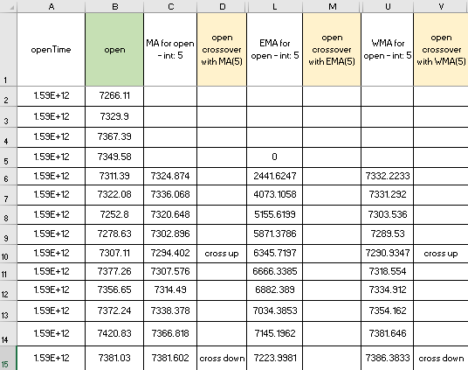
مثالی از میانگین متحرک ها و تقاطع ها در فایل اکسل

Slide 13
تحلیل و پیش بینی قیمت بیت کوین براساس روش های مختلف یادگیری ماشین
از معروف ترین این تکنیک ھا، رگرسیون نام دارد؛ که با بکارگیری آن می توان چگونگی رفتار یک متغیر ( متغیر ِ وابسته) ، نسبت به یک یا چند متغیر دیگر ( متغیر یا متغیر ھای مستقل ) را بدست آورد
رگرسیون برای بررسی رفتار یک متغیر وابسته مورد استفاده قرار می گیرد؛ اما این تعریف بسیار کلی است. منظور از بررسی چگونگی رفتار یعنی نسبت دادن ( فیت کردن ) یک تابع ریاضی با عبارت مشخص به متغیر وابسته به گونه ای که اختلاف تک تک نقاط داده با این عبارت ریاضی ، بسیار کم باشد
در این کار، متغیر مستقل ، زمان و متغیر وابسته ، میانگین قیمت های OHLC داده ی بیت کوین است.
واژه ی OHLC مخفف چھار کلمه ی Open ،High، Low و Close است که به ترتیب به قیمت ھای یک کندل بیت کوین در ھنگام باز شدن ، بیشترین قیمت آن کندل ، کمترین قیمت ھمان کندل و در آخر قیمت بسته شدن کندل مورد نظر اشاره دارد.

Slide 14

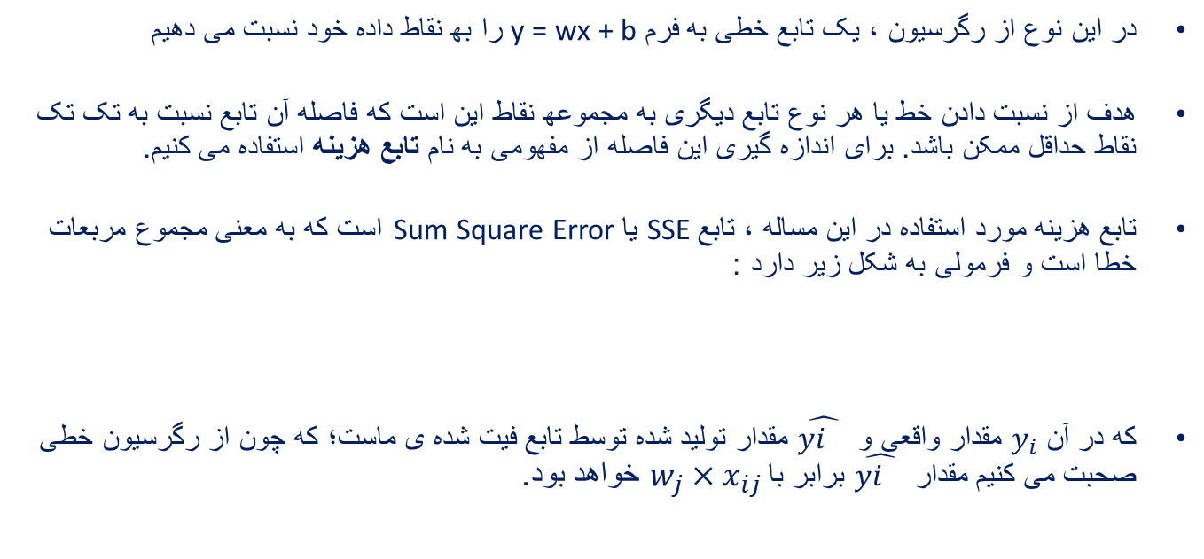
رگرسیون خطی
در این نوع از رگرسیون ، یک تابع خطی به فرم y = wx + bرا بھ نقاط داده خود نسبت می دھیم
ھدف از نسبت دادن خط یا ھر نوع تابع دیگری به مجموعھ نقاط این است که فاصله آن تابع نسبت به تک تک نقاط حداقل ممکن باشد. برای اندازه گیری این فاصله از مفھومی به نام تابع ھزینه استفاده می کنیم.
تابع هزینه مورد استفاده در این مساله ، تابع SSE یا Sum Square Error است که به معنی مجموع مربعات خطا است و فرمولی به شکل زیر دارد :
که در آن $y_{i}$ مقدار واقعی و $\hat{yi^{}}$ مقدار تولید شده توسط تابع فیت شده ی ماست؛ که چون از رگرسیون خطی صحبت می کنیم مقدار $\hat{yi^{}}$ برابر با $w_{j}×x_{ij}$ خواهد بود.

Slide 15
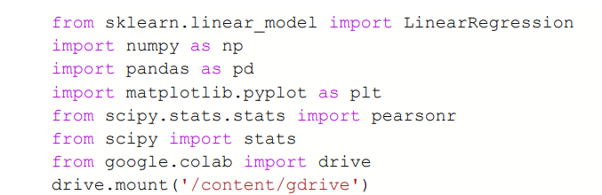
توضیح کد رگرسیون خطی
کتابخانه های numpy و pandas برای دستکاری راحت داده ها
Matplotlib برای تصویر سازی توابع و داده ها
Scipy برای محاسبه ی معیار همبستگی پیرسون و حساب کردن مقدار PPF که در واقع معکوس تابع چگالی احتمال است و مشخص می کند به ازای چه مقداری ، مقدار احتمال در داده ای با توزیع نرمال ، مقدار مشخص شده به عنوان ورودی این تابع است
کتابخانه ی google.colab و در کل دو خط آخر برای خواندن فایل داده ها از گوگل درایو است
خط اول هم همانطور که از ظاهرش مشخص است به جهت استفاده از مدل رگرسیون خطی نوشته شده است.

Slide 16
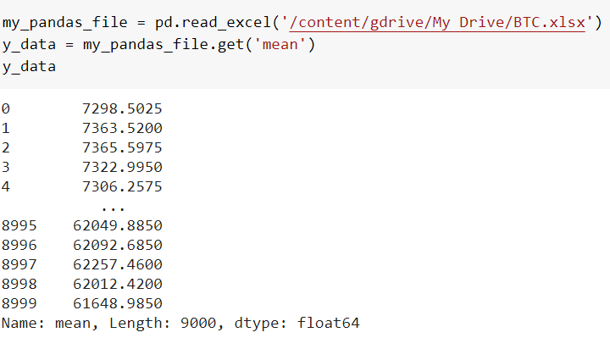

توضیح کد رگرسیون خطی
این بخش مربوط به خواندن تمام فایل اکسل یا همان my_pandas_file و همینطور ستون y_data به عنوان متغیر وابسته است :
بخش بعدی برای ساختن متغیر مستقل است .در این جا متغیر مستقل ، ساعت است که با شماره به آن اشاره خواھیم کرد .پس ما نیاز داریم به تعداد داده ھای متغیر وابسته ، ساعت یا متغیر مستقل داشته باشیم .به ھمین دلیل به شکل زیر عمل می کنیم:
خط دوم صرفا برای تغییر بعد در متغیر مستقل است .به این صورت که متغیر مستقل را به صورت یک بردار ستونی به برنامه بشناسانیم.

Slide 17
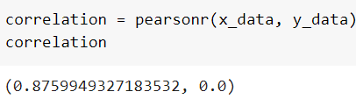
توضیح کد رگرسیون خطی
پس از این بخش، حساب کردن نوع و قوت رابطه ی بین متغیر مستقل و وابسته را در پیش داریم که طبق گفته ھای بالا از معیار پیرسون برای حساب کردن این ھمبستگی استفاده می کنیم .دلیل این کار نیز این است که تکنیک رگرسیون برای متغیرھای مستقل و وابسته ای که دارای روابط معکوس یا مستقیم به نسبت قوی( قدر مطلق عدد بدست آمده از رابطه پیرسون از یک عدد مشخصی بزرگتر باشد ) ھستند به خوبی جواب می دھد و برای متغیرھایی که عدد پیرسون آن ھا نزدیک به صفر در می آید؛ یعنی متغیرھایی که به یکدیگر مرتبط نیستند؛ جوابگو نخواھد بود . کد این بخش نیز به صورت روبه رو خواھد بود:
که نتیجه میگیریم متغیرهای مساله با یکدیگر رابطه مستقیم قوی دارند.

Slide 18
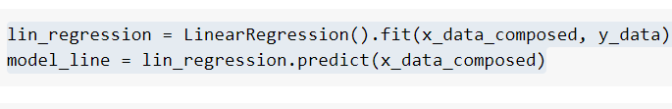
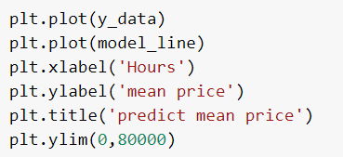
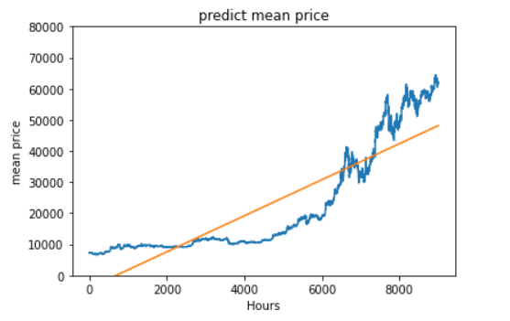
توضیح کد رگرسیون خطی
عکس اول از بالا در مورد فیت کردن مدل رگرسیون خطی روی متغیر های مستقل و وابسته است. در خط اول یک رگرسیون خطی با قرار دادن X_data_composedبه جای متغیر مستقل وy_data در نقش متغیر وابسته می سازیم و آن را متناسب با متغیرھای خود آموزش می دھیم(. (train در خط دوم نیز بار دیگر متغیر مستقل خود را بھ مدل رگرسیونی آموزش دیده شده می دھیم تا بھ ازای ھر مقدار متغیر مستقل ، یک مقدار برای متغیرھای وابسته تخمین بزند.
در ادامه به تصویر سازی داده و رگرسیون خطی فیت شده روی آن میرسیم ( عکس دوم )
خروجی کد تصویر سازی در عکس سوم به خوبی قابل مشاهده است.

Slide 19
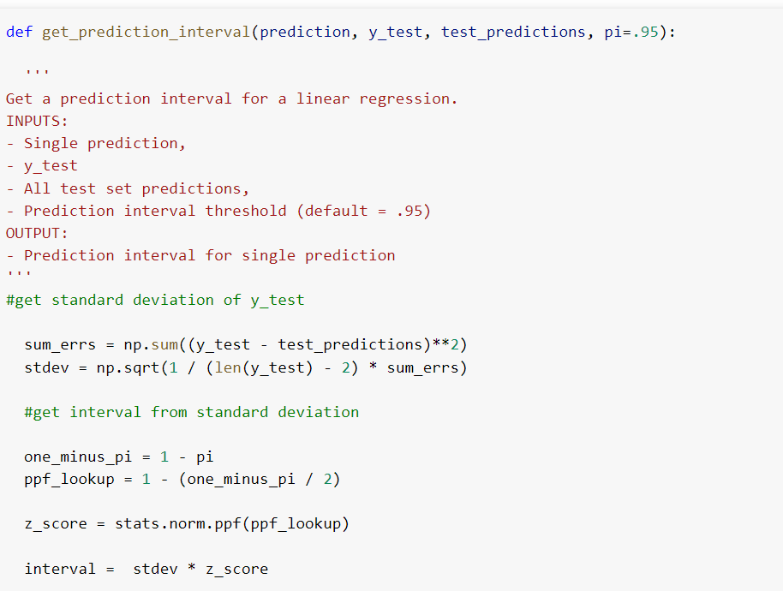
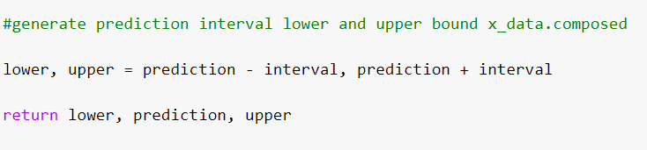
توضیح کد رگرسیون خطی
برای کشیدن کانال رگرسیون از روش معروف ضرب انحراف استاندارد در مقدار تابع ppf استفاده میکنیم. کد این بخش، دو آرایه ی مقدار واقعی و مقادیر تخمین زده شده و همینطور یک نقطه ی تخمین زده شده ی خاص و در آخر مقداردرصد پوشش کانال ( pi ) را می گیرد و با حساب کردن انحراف استاندارد مقادیر تخمین زده شده نسبت به مقادیر واقعی و همینطور محاسبه عددی که باعث می شود تا 95 درصد از داده های توزیع نرمال با محوریت فاصله از میانگین، پوشش داده شوند، و در آخر ضرب این دو مقدار، دامنه ی کانال را تعیین می کند. در آخر این مقدار مشخص را یک بار با نقطه ی تخمین زده شده خاص جمع و یکبار از آن کم می کنیم تا بالا و پایین کانال مشخص شود.

Slide 20
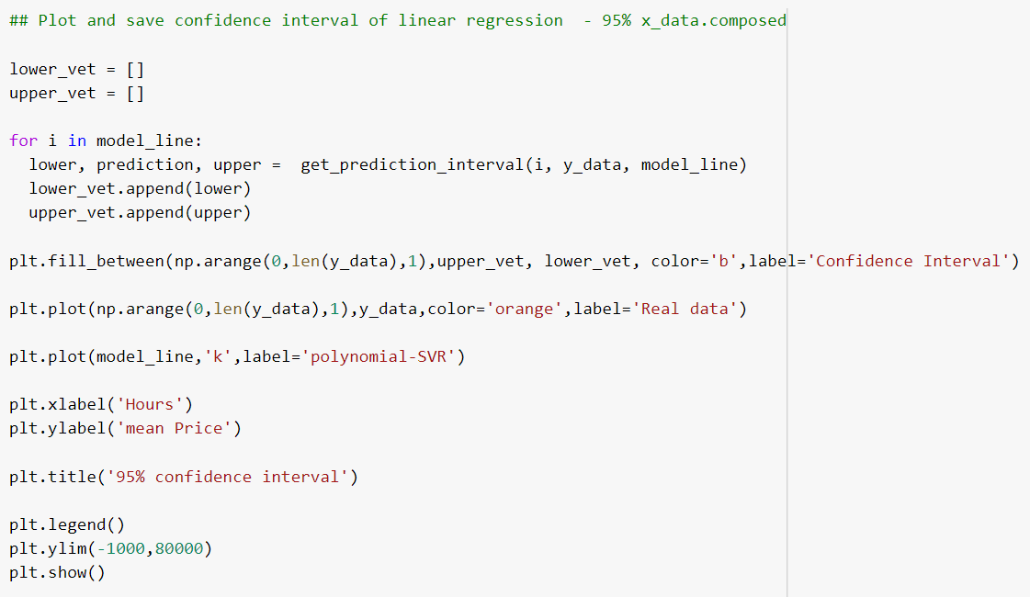
توضیح کد رگرسیون خطی
در نھایت بھ بخش ترسیم داده و مدل رگرسیونی ، این بار به ھمراه کانال رگرسیونی محاسبه شده براساس تک تک نقاط ، میرسیم . در این بخش نیز به ازای تک تک نقاط ، حدود پایین و بالای بازه ی کفایت را حساب می کنیم و ھر کدام را در آرایه ھای در نظر گرفته برای ھر کدام از این مقادیر ، به ترتیب نقاط ، ذخیره می کنیم. سپس با استفاده از امکانات کتابخانه matplotlib به ترسیم موارد مورد نظر می پردازیم. کد این قسمت و در ادامه خروجی کار در حالتی که رگرسیون ما خطی است قابل مشاھده خواھد بود:

Slide 21
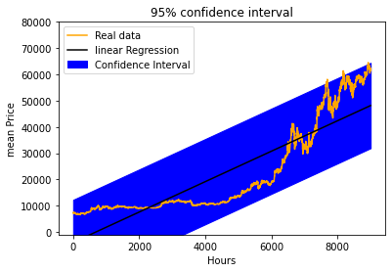
توضیح کد رگرسیون خطی
خروجی تصویر سازی رگرسیون و کانال بدست آمده به شکل روبه رو است.
مشاھده می کنیم که داده ی مورد نظرمان ھم به خوبی با رگرسیون خطی تخمین زده شده و ھم بازه ی کفایت به خوبی نمودار داده را با حداقل طول مورد نیاز در خود جای داده است. پس برای مساله ی ما ، رگرسیون خطی جواب می دھد.

Slide 22
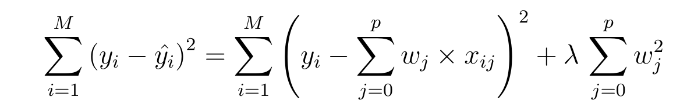

رگرسیون ریج (Ridge)
در رگرسیونRidge ، عبارتی به اسم عبارت جریمه به تابع ھزینه اضافه می شود که برابر با مربع اندازه بردار وزن ((w است.
ھدف ما ھمواره کمینه کردن مقدار تابع ھزینه است، به ھمین دلیل عبارت بالا در واقع معادله ی لاگرانژین نوشته شده برای مسئله کمینه کردن مقدار تابع ھدف (در این جا، ھزینه) تحت قید زیر است:
تابع ھزینه بدست آمده به این معناست که باید ھمواره حواسمان به بزرگی مقادیر w باشد .در واقع عبارت جریمه مقادیر وزن را منظم سازی می کند به گونه ای که اگر مقادیر بردار وزن بیش از حد بزرگ باشد تابع ھزینه جریمه خواھد شد. به عبارت دیگر؛ رگرسیون ریج ، مقادیر وزن را کوچک می کند تا از پیچیدگی مدل بکاھد. به این نوع منظم سازی ( منظم سازی با استفاده از نرم 2 )منظم سازی نرم 2 می گویند.

Slide 23
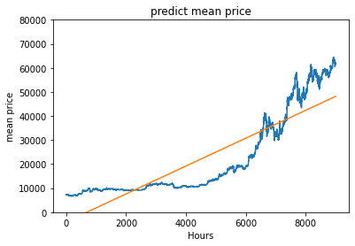

کد رگرسیون ریج (Ridge)
کد نسبت به قبل دچار دو تغییر خواھد شد .تغییر اول در استفاده از کتابخانه ی مخصوص Ridge به جای کتابخانه ی LinearRegression وتغییر دوم به ھنگام فیت کردن مدل رگرسیون ریج روی داده ھا که به جای ساختن یک شی از کلاس کتابخانه Regression Linear ، باید یک شی از کلاس Ridge بسازیم.
بخش اول :
from slkearn.linear_model import Ridge
بخش دوم :
ridge = Ridge().fit(x_data_composed, y_data) model_line = ridge.predict(x_data_composed)
در نهایت خروجی ها به شکل رو به رو در خواهند آمد :

Slide 24
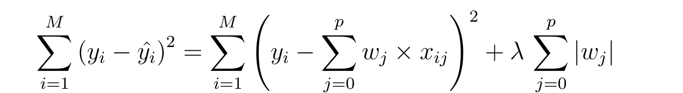
رگرسیون لاسو (Lasso)
مفھوم این رگرسیون ھمانند رگرسیون Ridge است؛ با این تفاوت که برای منظم سازی مقادیر بردار وزن از روش منظم سازی نرم-1 استفاده می کند. در واقع تابع ھزینه به شکل زیر خواھد بود:
نکتھ ی مھم در مورد مزیت این روش منظم سازی نسبت به روش قبل است .در این روش ممکن است تعدادی از مقادیر بردار وزن صفر شود .به ھمین دلیل رگرسیون لاسو علاوه بر جلوگیری از بیش برازش و ھمینطور پیچیدگی زیاد مدل، در انتخاب ویژگی ھم می تواند به داد ما برسد.

Slide 25

کد رگرسیون لاسو (Lasso)
تغییرات کد و خروجی نھایی این بخش نیز مشابه بخش قبل اما با تفاوت ھایی جزئی به شکل زیر خواھد بود:
بخش اول:
from sklearn.linear_model import Lasso
بخش دوم :
lasso = Lasso().fit(x_data_composed, y_data) model_line = lasso.predict(x_data_composed)

Slide 26
رگرسیون بردار پشتیبان
الگوریتم ماشین بردار پشتیبان ((SVM از تکنیک ھای معروف در حوزه یادگیری ماشین است که ھم در مسائل کلاس بندی و ھم در مسائل رگرسیون استفاده می شود
مھم ترین تفاوت این روش با روش ھای معمول رگرسیون، این است که به جای کمینه کردن اختلاف بین مقدار واقعی و مقدار تخمین زده شده ( کمینه کردن تابع ھزینه )، تلاش می کند تا بھترین نمودار ممکن را در محدوده ی بین نمودار و حدود تعیین شده بر روی داده، فیت بکند.
در روش SVR نیز ازھسته ھای روش SVM برای فیت کردن و نسبت دادن نمودار استفاده می شود

Slide 27
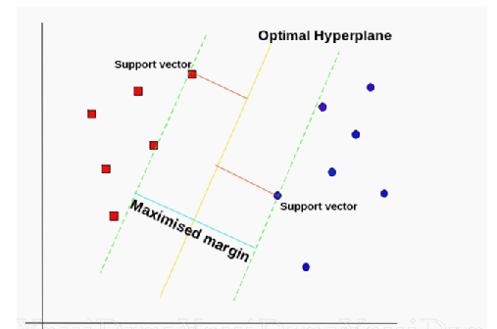
هسته های روش SVR
هسته ی خطی :
در حالت ھسته ی خطی ((Linear این روش بسیار شبیه به رگرسیون خطی است. به ھمین دلیل می توان گفت که در این حالت ھدف پیدا کردن بھترین خط ممکن برای ست کردن روی داده در فاصله ی خطوط محدوده یا خطوط پشتیبان است.
بردار ھای پشتیبان ھم نقاطی از داده ھستند که به خط زرد رنگ (خط فیت شده ) نزدیک ترین اند .به ھمین خاطر خطوط پشتیبان و محدوده( خطوط سبز رنگ )ھم از این نقاط می گذرند
اما نکته ی منفی این کرنل ھنگام اجرا شدن در کد است که بسیار زمان بر است؛ به ھمین دلیل SVR بیشتر زمانی کاربرد دارد که پراکندگی داده ھا به گونه ای باشد که نتوان برای تشخیص و تخمین رفتار داده ھا به آنھا خط نسبت داد

Slide 28
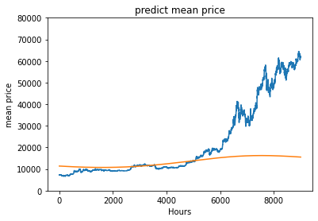
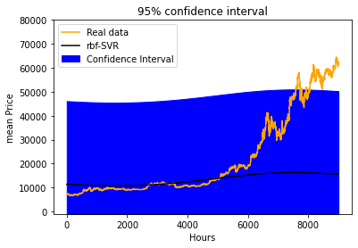
هسته های روش SVR
هسته های RBF :
این ھسته ھا برای داده ھایی که رگرسیون خطی مناسب آنھا نیست کاربرد دارند. روش کار این ھسته ھا نیز به این شکل است که داده ھا را به فضایی بزرگتر انتقال می دھند که در آن جا می توان رگرسیون خطی را روی داده ھا اعمال کرد یا در کل به صورت خطی جداسازی کرد .تابعی که در این ھسته استفاده می شود، توابع Radial Basis Functionھستند.
تغییرات کد در هسته RBF :
SV_regression = SVR(kernel='rbf').fit(x_data_composed, y_data) model_line= SV_regression.predict(x_data_composed)

Slide 29

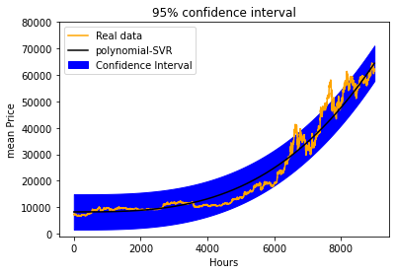
هسته های روش SVR
هسته ی Poly :
این هسته نیز همانطور که از اسمش مشخص است توابع چندجمله ای با درجه دلخواه ما را به داده ها نسبت می دهد.
تغییرات کد polynomial :
SV_regression = SVR(kernel='poly', degree=3).fit(x_data_composed, y_data)
model_line = SV_regression.predict(x_data_composed)

Slide 30
خلاصه نکات مهم
تحلیل های تخصصی :
پس از انجام این آزمایش ها به این نتیجه میرسیم که برای تخمین قیمت میانگین بیت کوین نسبت به متغیر روز، تکنیک های رگرسیون خطی ساده، Ridge ، lasso و همینطور روش SVR با کرنل چند جمله ای درجه 3، بسیار مناسب خواهند بود.در عوض در داده ی مورد نظر ما، کرنل rbf خروجی خوبی تولید نکرد.
با توجه به فراوانی بالای دو دسته ی (6000-12000) و (12000-18000) به این نکته دست می یابیم که روند حرکتی بیت کوین از قیمت 6000 تا 18000 به صورت صعودی اما با نوسانی ملایم بوده ، چون در این دو بازه قیمت های نزدیک به هم را ثبت کرده است . در بازه های قیمتی 18000 تا 60000 روند نوسانی به مراتب بیشتری را طی کرده اما به دست آوردن الگوی این نوسان نمی تواند کار دشواری باشد؛ چون از قیمت 18000 تا 60000 در بازه های پشت سر هم 3000 تایی، دسته های جدول فراوانی ما دارای فراوانی های نزدیک به هم هستند.

Slide 31
خلاصه نکات مهم
تحلیل های کلی در مورد بیت کوین : 1. میانگین های متحرک برای بررسی روند های ساید مناسب نیستند 2. میانگین متحرک نمایی در هر بازه ای و در تقاطع با هر قیمت یا اندیکاتور دیگری ، در مقایسه با میانگین متحرک های دیگر در همان بازه و در تقاطع با همان قیمت یا اندیکاتور متقاطع با میانگین متحرک نمایی، نسبت به نوسان ها پاسخ های بیشتری می دهد و در نتیجه تعداد کراس اوور های بیشتری را تولید می کند. در نتیجه میانگین متحرک نمایی برای معامله ( حداقل روی بیت کوین) در بازه های زمانی کوتاه مدت ( یک دقیقه ای، پنج دقیقه ای ) مناسب است. 3. برخلاف میانگین نمایی ، میانگین وزن دار - مخصوصا با پارامترهای بالا - نسبت به نوسان ها بسیار مقاوم است و کراس اوور ها با تعداد های مناسب و به مراتب کمتری از حالت نمایی تولید می کند. پس میانگین متحرک وزن دار، برای معاملات در بازه های زمانی متوسط یا بلند مناسب تر است

